Slide 1

SCJP SUN CERTIFIED
PROGRAMMER FOR
JAVA 6

Slide 2
SCJP 6.0 SEMANA CINCO
STRING, STRINGBUILDER, STRINGBUFFER

Slide 3
LA CLASE STRING
Los objetos String son inmutables(una vez asignado un valor, este valor ya no cambia)
String s = new String("abcdef");
s = "abcdef";
String s2 = s;
s = s.concat(" more stuff");

Slide 4
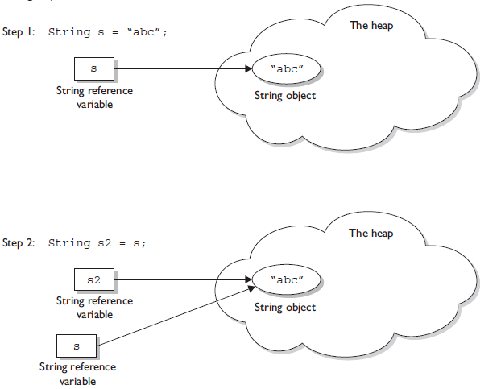
CREANDO OBJETOS STRING

Slide 5
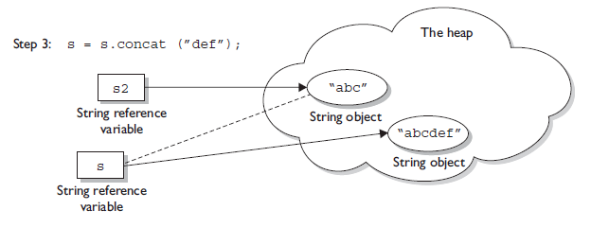
CREANDO OBJETOS STRING

Slide 6

CREANDO OBJETOS STRING
Que pasara si:

Slide 7
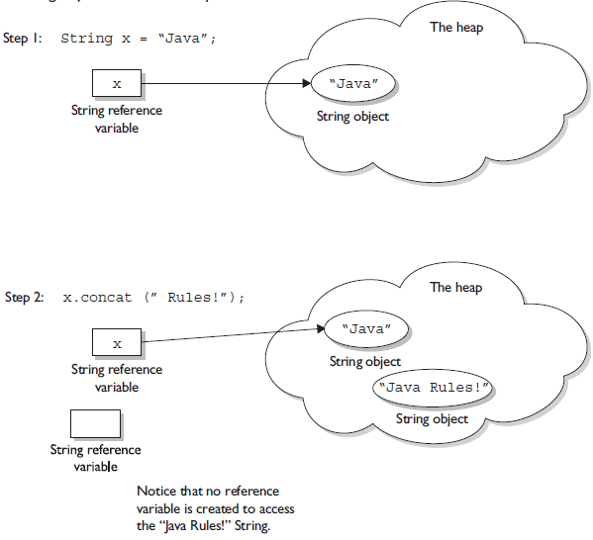
CREANDO OBJETOS STRING

Slide 8


CREANDO OBJETOS STRING
Que pasa si:
Que pasa si:

Slide 9
¿QUÉ ESTA PASANDO?
En los casos anteriores estamos utilizando varios metodos de la clase String para alterar cadenas existentes, pero no estamos asignando el nuevo String creado a una variable de referencia.

Slide 10

CREANDO OBJETOS STRING
Que pasa si:

Slide 11
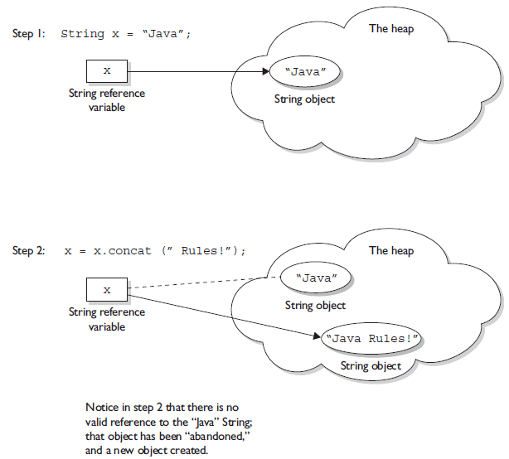
CREANDO OBJETOS STRING

Slide 12
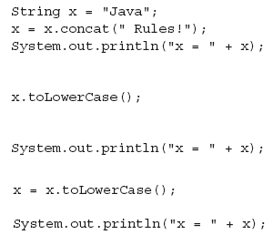
CREANDO OBJETOS STRING
Que pasa si:

Slide 13
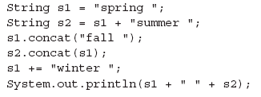
CREANDO OBJETOS STRING
Si tenemos que:
Cuantos objetos String y cuantas referencias han sido creadas?

Slide 14
LOS OBJETOS STRING Y LA MEMORIA
Las literales String son guardadas en un “pool” de Strings que se encuentra en una area especial de la memoria.
Cuando estamos creando literales String, la JVM busca dentro del “pool” si existe un String identico al que estamos creando, si lo encuentra le asigna esa referencia a la literal, en caso contrario se crea un nuevo objeto String.

Slide 15
LOS OBJETOS STRING Y LA MEMORIA
  String s = "abc"; // crea una nueva literal y la guarda en la piscina
  String s = new String("abc"); // crea una literal, la guarda en la piscina y crea un objeto String en heap debido a la palabra new

Slide 16
METODOS DE STRING
charAt() Regresa el carácter que se encuentra en el indice indicado. Recuerda: los indices en los String empiezan desde cero.
String x = "airplane";
System.out.println( x.charAt(2) );
concat() Agrega un String al final de otro ( "+" tambien funciona)
String x = "taxi";
System.out.println( x.concat(" cab") );

Slide 17
METODOS DE STRING
equalsIgnoreCase(). Este metodo regresa un boolean si dos objetos String son equivalentes ignorando Mayúsculas o Minúsculas
String x = "Exit";
System.out.println( x.equalsIgnoreCase("EXIT"));
System.out.println( x.equalsIgnoreCase("tixe"));
length() Este metodo regresa el tamaño del String que estamos usando
String x = "01234567";
System.out.println( x.length() );

Slide 18
METODOS DE STRING
replace() Reemplaza las ocurrencias de un carácter dado que hay en un String con un nuevo carácter
String x = "oxoxoxox";
System.out.println( x.replace('x', 'X') );
substring() Regresa una parte del String
String x = "0123456789";
System.out.println( x.substring(5) );
System.out.println( x.substring(5, 8));

Slide 19
METODOS DE STRING
toLowerCase() Regresa el String con todos los caracteres en minúsculas
String x = "A New Moon";
System.out.println( x.toLowerCase() );
toString() Regresa el valor del String usado.
  Todos los objetos en Java cuentan con un metodo toString() y normalmente regresa un String que describe al objeto en cuestion

Slide 20
METODOS DE STRING
toUpperCase() Regresa la cadena con todos los caracteres en mayúsculas
String x = "A New Moon";
System.out.println( x.toUpperCase() );
trim() Remueve los espacios en blanco que hay al principio y al final del String dado.
String x = “ hi ";
System.out.println( x + "x" ); // result is
System.out.println( x.trim() + "x");

Slide 21
STRINGBUFFER Y STRINGBUILDER

Slide 22
STRINGBUFFER Y STRINGBUILDER
Estas clases deben ser usadas cuando se necesitan muchos cambios en los objetos String.
Recuerda: los objetos String son inmutables.
StringBuffer vs. StringBuilder
  Tienen la misma API
  StringBuilder no es un “thread safe” (sus metodos son no-synchronized)
  StringBuilder es mas rapido
  Todo lo que hacen los metodos de StringBuilder lo hacen los de StringBuffer, la diferencia esta en que unos son synchronized y otros no.

Slide 23


USANDO STRINGBUILDER Y STRINGBUFFER
Recordando:
  Usando StringBuffer:

Slide 24

USANDO STRINGBUILDER Y STRINGBUFFER
Los metodos de StringBuffer pueden estar encadenados

Slide 25
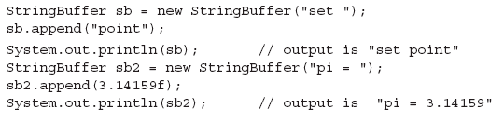
MÉTODOS IMPORTANTES EN STRINGBUFFER Y STRINGBUILDER
  public synchronized StringBuffer append(String s)
    Este metodo actualiza el valor del objeto que invoco al metodo
  public StringBuilder delete(int start, int end)

Slide 26

MÉTODOS IMPORTANTES EN STRINGBUFFER Y STRINGBUILDER
public StringBuilder insert(int offset, String s)
  El String que es pasado en el segundo argumento es insertado dentro del original, iniciando el desplazamiento de la posicion representado por el primer argumento (basado en cero)

Slide 27

MÉTODOS IMPORTANTES EN STRINGBUFFER Y STRINGBUILDER
public synchronized StringBuffer reverse()
public String toString()

Slide 28

ENCADENANDO METODOS
Para el examen:

Slide 29
RECUERDA:
Los objetos String son inmutables
Los objetos StringBuffer y StringBuilder pueden cambiar su valor.

Slide 30
NAVEGACIÓN DE ARCHIVOS

Slide 31
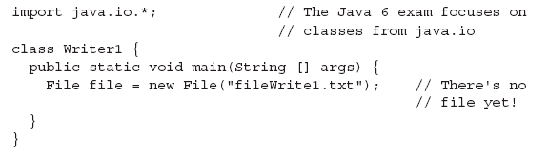
CLASE FILE
El API dice que la clase File es una representacion abstracta de archivos y nombres de directorios
Los objetos de tipo File se usan para representar los archivos (pero no son los archivos) o directorios que existen en el disco

Slide 32
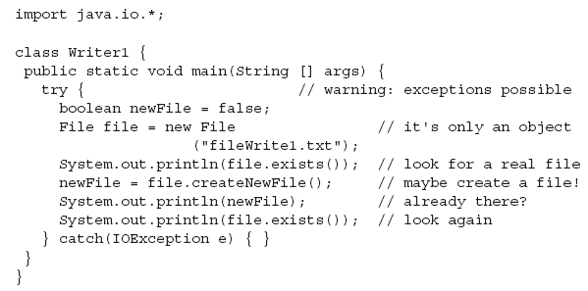
CLASE FILE
Aun no se tiene el archivo, para crearlo es necesario ejecutar métodos del objeto file (supongamos que lo ejecutamos 2 veces, cual es la salida)

Slide 33
CLASE FILE
boolean exists(): Este metodo regresa true si pudo encontrar el archivo
boolean createNewFile(): Este metodo crea un nuevo archivo si es que no existe

Slide 34
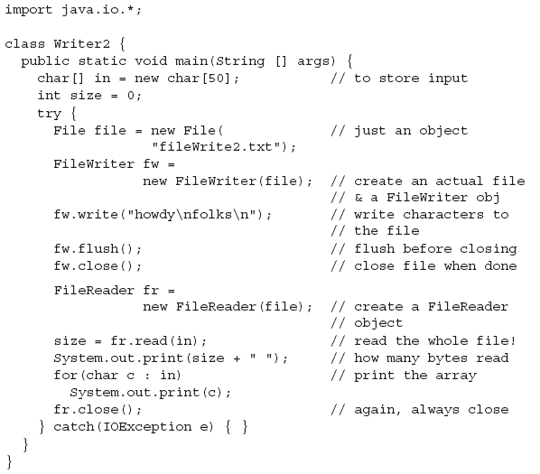
FILEWRITER Y FILEREADER
En la practica, probablemente no se usen estas clases sin envolverlas (Wrapping)

Slide 35
QUE PASO?
1. FileWriter fw = new FileWriter(file) hizo 3 cosas:
  Creo una variable de refencia FileWriter fw
  Creo un objeto FileWriter y se lo asigno a fw
  Creo un archivo en el disco
2. Se escribieron 12 caracteres con el método write() y después se hizo un flush() y close()
3. Se crea un nuevo objeto FileReader el cual abre el archivo antes creado
4. El método read() lee el archivo entero, un carácter a la vez y lo guarda en char[] in
5. Imprimimos el numero de bytes que tiene el archivo, y después recorremos in, para imprimir carácter por carácter

Slide 36
FILEWRITER Y FILEREADER
Cuando escribimos archivos de esta forma, tenemos que insertar manualmente los separadores de línea \n.
Cuando leemos archivos de esta forma lo tenemos que hacer carácter por carácter.
Por esto es que se usa un nivel mas alto de clases, es decir que envolvemos las clases FileWriter y FileReader en otras clases para su manipulacion

Slide 37
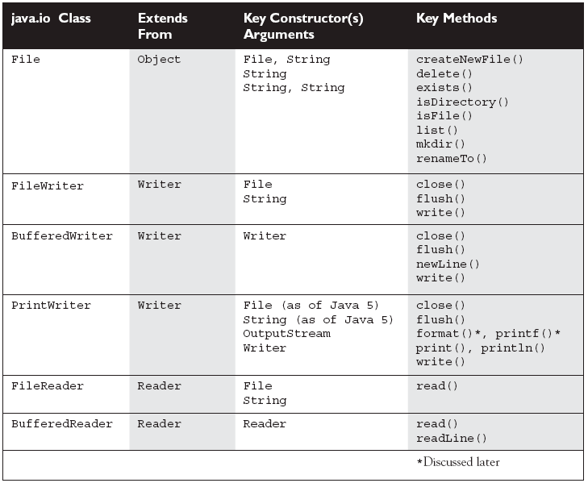
API PARA EL EXAMEN DEL PAQUETE JAVA.IO

Slide 38
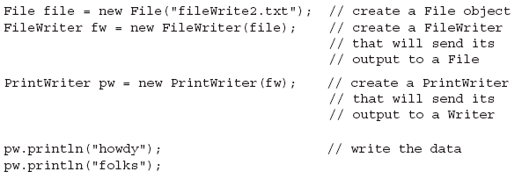
PRINTWRITER
Esta clase envuelve a un objeto FileWriter de tal manera que hace mas sencilla su manipulación:

Slide 39
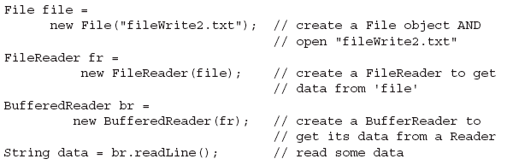
BUFFEREDREADER
De la misma manera la clase BufferedReader envuelve a una clase FileReader facilitar su manipulación:

Slide 40
TRABAJANDO CON ARCHIVOS Y DIRECTORIOS
Los metodos de la clase File pueden ser usados para borrar archivos, renombrar archivos, determinar si un archivo existe, crear archivos temporales, cambiar atributos de un archivo y diferenciar si lo que se esta leyendo es un archivo o directorio.
El archivo no se crea cuando se tiene un objeto de tipo File:
  File file = new File("foo");
    Si el archivo no existe, un nuevo archivo NO es creado
    Si el archivo existe, la instancia apunta a dicho archivo(no al contenido, solo al archivo)

Slide 41
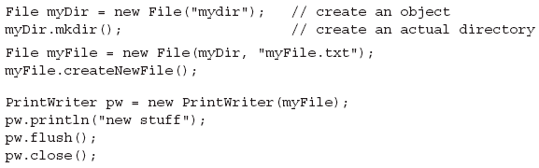
TRABAJANDO CON ARCHIVOS Y DIRECTORIOS
Los directorios o carpetas se pueden crear con la clase file:

Slide 42
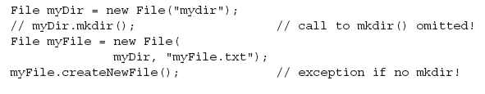
TRABAJANDO CON ARCHIVOS Y DIRECTORIOS
Cuidado con los directorios:
  Exception si no existe directorio

Slide 43
METODOS CLAVE EN LOS DIRECTORIOS
delete: Se puede borrar un directorio siempre y cuando este vacio
renameTo: Se puede renombrar un directorio incluso si no esta vacio

Slide 44
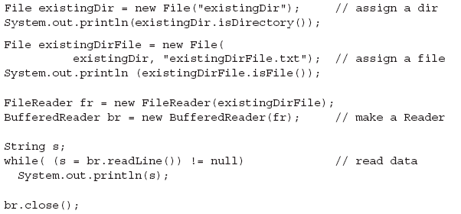
TRABAJANDO CON ARCHIVOS Y DIRECTORIOS
Interpretando codigo:

Slide 45
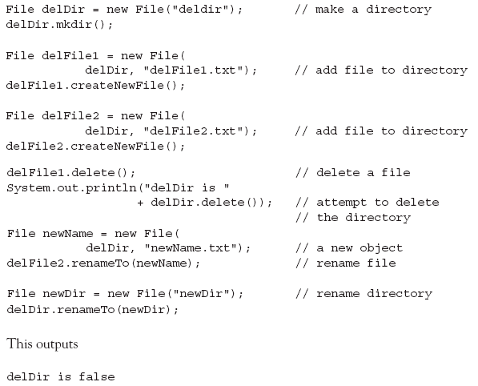
TRABAJANDO CON ARCHIVOS Y DIRECTORIOS
Interpretando código:

Slide 46
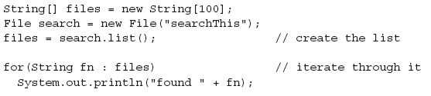
TRABAJANDO CON ARCHIVOS Y DIRECTORIOS

